Slide 1

التسلسل الزمني ليشوع و القضاة
د. ريك جريفيث• مؤسسة الدراسات اللاهوتية الأردنية•
BibleStudyDownloads.org

Slide 2
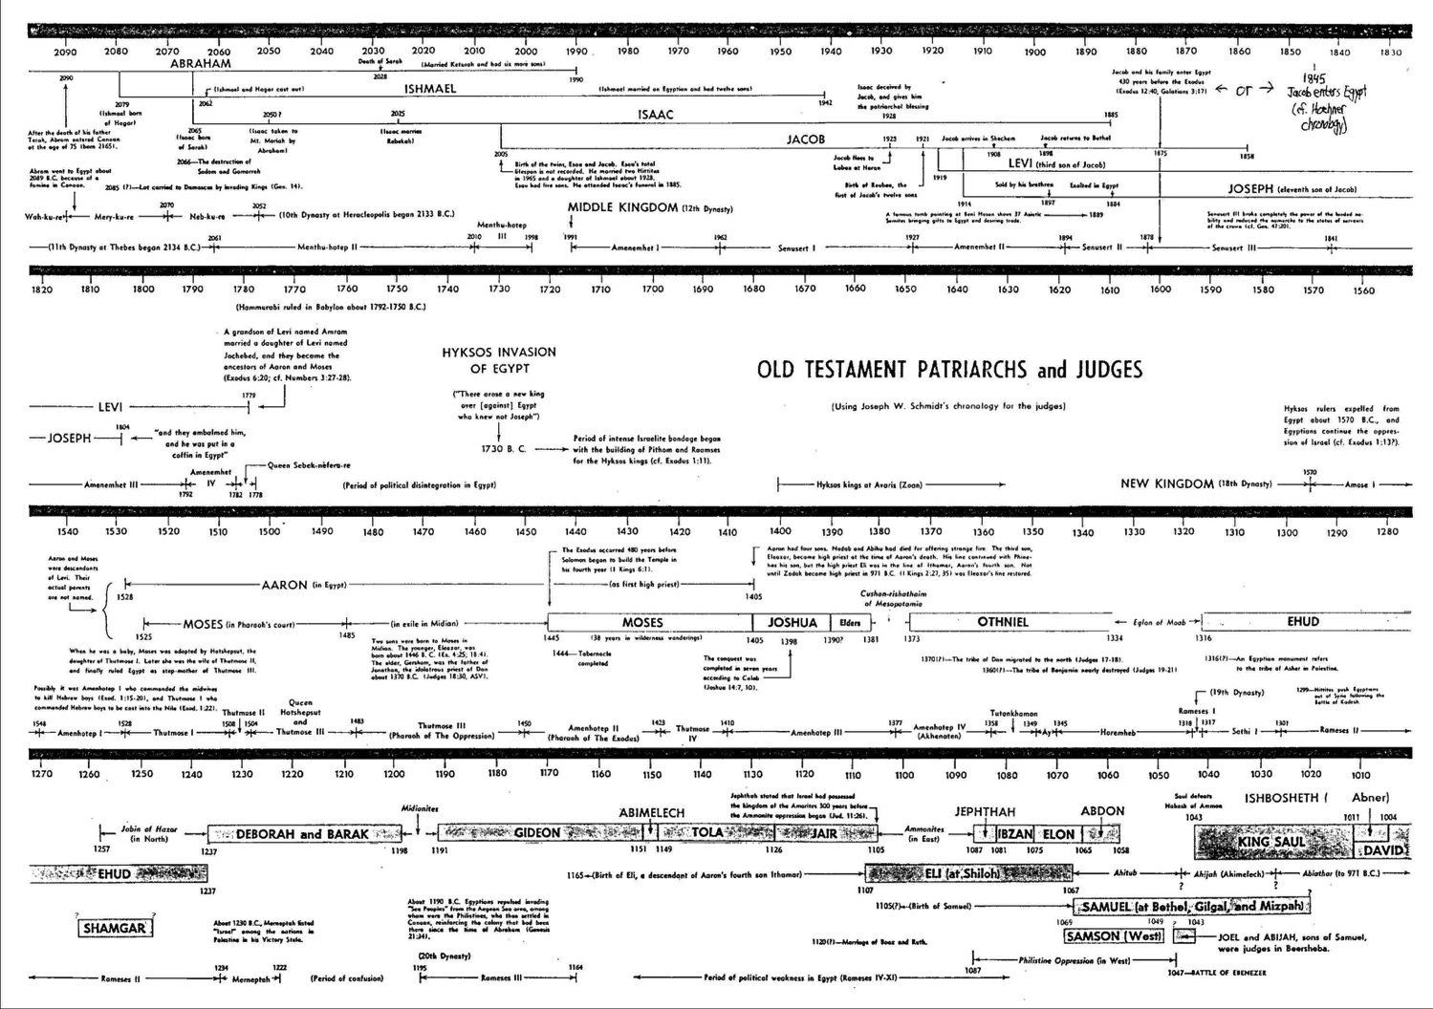
آباء و قضاة العهد القديم
65أ
يش 14: 7 كنت ابن أربعين سنة حين أرسلني موسى عبد الرب من قادش برنيع لأتجسس الأرض فرجعت إليه بكلام عما في قلبي
يش 14: 10 و الآن فها قد استحياني الرب كما تكلم هذه الخمس و الأربعين سنة من حين كلم الرب موسى بهذا الكلام حين سار إسرائيل في القفر و الآن فها أنا اليوم ابن خمس و ثمانين سنة
1445
1405
1398
7
قال كالب أن الإمتلاك استغرق 7 سنوات (يش 14: 7و10)
Notes:
“Caleb’s remarks provide information for determining the length of the conquest of Canaan by the Israelites. Caleb stated (v. 7) that he was 40 years old when he went to spy out the land. The wilderness wanderings lasted 38 years, thus bringing Caleb’s age to 78 at the beginning of the Conquest. Caleb then said he was 85 at the end of the Conquest. So the Conquest lasted 7 years. This is confirmed by Caleb’s reference (v. 10) to God’s sustaining grace for 45 years since Kadesh Barnea (38 years of the wanderings plus 7 years of the Conquest).”
Donald K. Campbell, “Joshua,” in The Bible Knowledge Commentary, ed. John F. Walvoord and Roy B. Zuck; Accordance electronic ed. 2 vols. (Wheaton: Victor Books, 1985), 1:357.

Slide 3
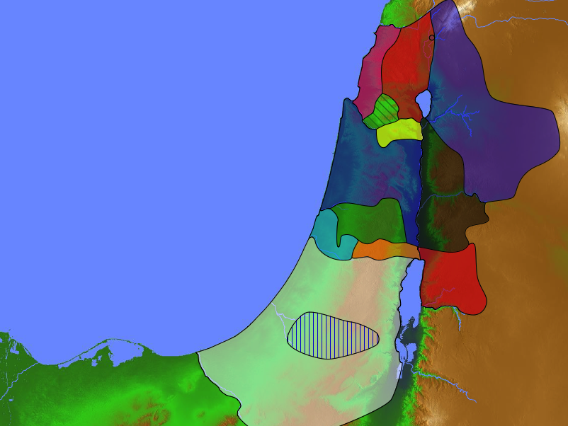
تعداد الأسباط
171
أشير 53400
نفتالي 45400
عد 26
يش 13: 1-19: 48
زبولون 60500
منسى
يساكر 64300
منسى 52700
لاوي 23000 منتشرين في جميع أنحاء إسرائيل
جاد 40500
أفرايم 32500
دان 64400
بنيامين 45600
رأوبين 43730
يهوذا 76500
شمعون 22200

Slide 4
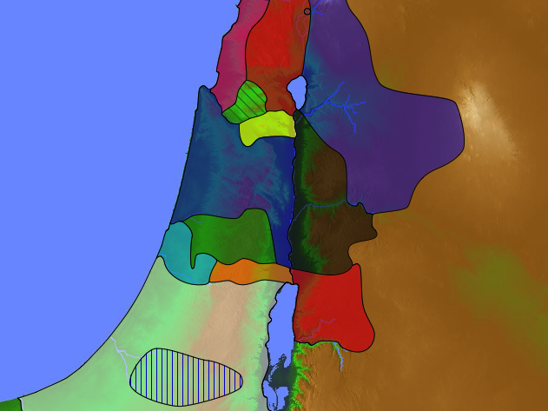
48 مدن اللاويين
171أ
6 مدن الملجأ

Slide 5
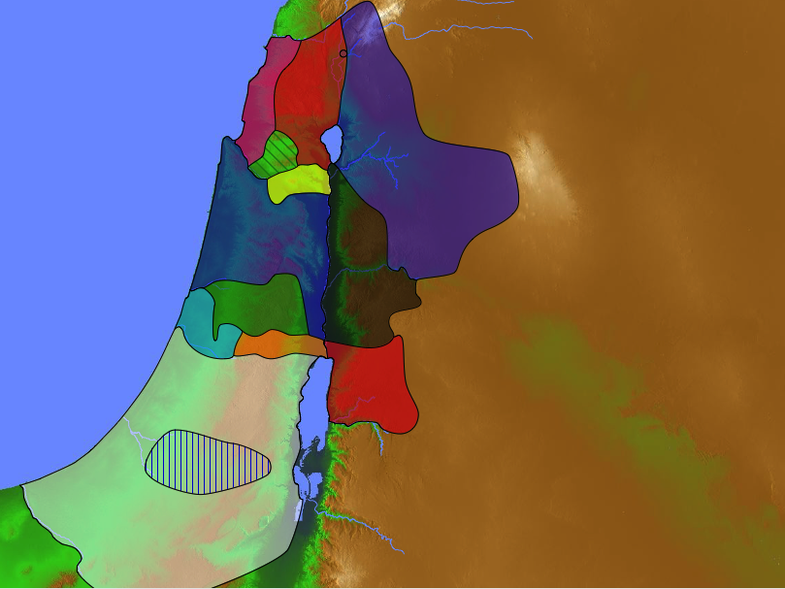
كم مساحة الأرض التي احتلها يشوع؟
نفتالي
180a
أشير
لكن كينيث كيتشن يقول أن الأرض في المركز فقط تم امتلاكها
زبولون
منسى
يساكر
Manasseh
كل
إسرائيل
شكيم
جاد
هو يفترض أن 31 مدينة التي تم احتلالها بحسب يشوع 13 لم تصبح مأهولة بعد فترة وجيزة
افرايم
دان
بنيامين
حبرون
رأوبين
يهوذا
شمعون
Notes:
﻿”Thus, to sum up, the book of Joshua in reality simply records the Hebrew entry into Canaan, their base camp at Gilgal by the Jordan, their initial raids (without occupation!) against local rulers and subjects in south and north Canaan, followed by localized occupation (a) north from Gilgal as far as Shechem and Tirzah and (b) south to Hebron/Debir, and very little more. This is not the sweeping, instant conquest-with-occupation that some hasty ﻿scholars would foist upon the text of Joshua, without any factual justification. Insofar as only Jericho, Ai, and Hazor were explicitly allowed to have been burned into nonoccupation, it is also pointless going looking for extensive conflagration levels at any other Late Bronze sites (of any phase) to identify them with any Israelite impact. Onto this initial picture Judges follows directly and easily, with no inherent contradiction: it contradicts only the bogus and superficial construction that some modern commentators have willfully thrust upon the biblical text of Joshua without adequate reason. The fact is that biblical scholars have allowed themselves to be swept away by the upbeat, rhetorical element present in Joshua, a persistent feature of most war reports in ancient Near Eastern sources that they are not accustomed to understand and properly handle. See next section.”
K. A. Kitchen, On the Reliability of the Old Testament –Eerdmans, Kindle Edition. Loc 3691-3699 of 14432

Slide 6

تكرار الدورة في سفر القضاة
174
1 الخطية
2 العبودية
5 الصمت
3 الدعاء
4 الخلاص
Notes:
The introduction previews God's repeated provision of judges even though Israel broke the covenant after Joshua’s death (2:6–3:6).

Slide 7
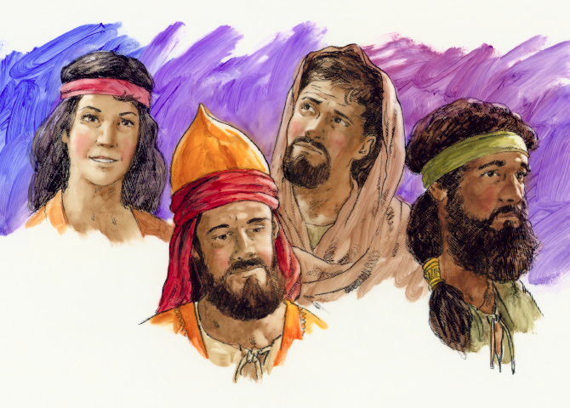
القضاة
د. ريك جريفيث • مؤسسة الدراسات اللاهوتية الأردنية • BibleStudyDownloads.org

Slide 8

القضاة
172
الفشل تحت الحكم الإلهي
امتلاك غير كامل
التحرير بواسطة القضاة
الحاجة للملكية
1: 1-2: 5
2: 6-16: 31
17-21
التدهور
التأديب
الفساد
أسباب الدورات
لعنات الدورات
ظروف الدورات
العيش مع الكنعانيين
الحرب مع الكنعانيين
العيش مثل الكنعانيين
العصيان العسكري 1
العصيان الروحي
2: 1-5
مقدمة
2: 6-
3: 6
الجنوب
3: 7-31
الشمال
4: 1-
5: 31
الوسط
6: 1
-10: 2
الشرق
10: 3-
12: 7
الشمال
12: 8-15
الغرب
13: 1-16: 31
الفساد الديني
17-18
الفساد الأخلاقي
19-21
كنعان
341 سنة (1390-1049 ق.م)

Slide 9
غموض القضاة
70هـ
يمكن أن نعرف فترة القضاة بأنها تبدأ بقيادة موسى و تنتهي بتتويج شاول
  480 ( من الخروج إلى هيكل سليمان، 1 مل 6: 1
  40 ( حكم شاول حسب أع 13: 11)
  - 40 ( حكم داود حسب 1 مل 2: 11) = 400 سنة
عندما يتم أضافة عدد السنوات التي حكم فيها القضاة و أعداء إسرائيل فإنها تتجاوز قيمة 400 سنة : + 410 سنوات
لكن هذا لا يشمل 40 سنة في البرية فيعطينا 360 سنة فقط

Slide 10

كيف يمكن ملائمة سفر القضاة؟
480 سنة
1446
360 سنة
966
التيهان 40 سنة
410 سنوات
داود 40 سنة
شاول 40 سنة
؟
170 سنة
؟
كيتشن
1700
1600
1500
1400
1300
1200
1100
1000
900
Notes:
480 years exist from Solomon’s temple and the Exodus (1 Kings 6:1)
Subtracting three 40-year periods (120 years) gives 360 years from the entrance into the land (1406) to the monarchy of Saul (1043)
Yet the total period of the judges and oppressors is 410 years, so how do we fit these 410 years into the available 360 years?
_____
“﻿Therefore, as we do not intend to write a novel about Joshua battling it out with Merenptah’s forces, it is simpler to set any such leader’s entry before 1210 and to equate the period 1210-1042 — almost 170 years — with the so-called period of the judges featured in the books of Judges, Ruth, and 1 Samuel (1–10).”
Kitchen, K. A.. On the Reliability of the Old Testament . Wm. B. Eerdmans Publishing Co.. Kindle Edition. Location 3617 of 14432.

Slide 11
سنوات جطك القضاة
65ب
1381 ق.م بدء حكم بلاد ما بين النهرين
الظلم
السلام
114
296
المجموع
المجموع
332
410
1049 ق.م موت شمشون

Slide 12
حلول محتملة
70آي
1) تضمين سنوات الظلم من قبل أعداء إسرائيل ضمن فترات قيادة القضاة .
2) تداخل قيادات القضاة

Slide 13
من أين كان القضاة
نفتالي
180a
أشير
شمجر
أيلون
زبولون
باراق
منسى
يساكر
جدعون
يائير
تولع
منسى
ابدون
يفتاح
ابيمالك
جاد
دبورة
افرايم
دان
إهود
بنيامين
شمشون
رأوبين
إبصان
يهوذا
عثنيئيل
شمعون

Slide 14
ماذا تعتقد؟
70آي
يتضح من الكتاب المقدس أن فترة القضاة امتدت إلى 410 سنوات .
دراسة أعمق تظهر أن هناك بعض التداخلات . على سبيل المثال ، القضاة من يفتاح إلى شمشون يتداخلون مع قهر الفلسطيين 40 سنة و سنوات الخدمة الكهنوتية لعالي و صموئيل

Slide 15
آباء و قضاة العهد القديم
65أ
لاحظ التداخلات

Slide 16
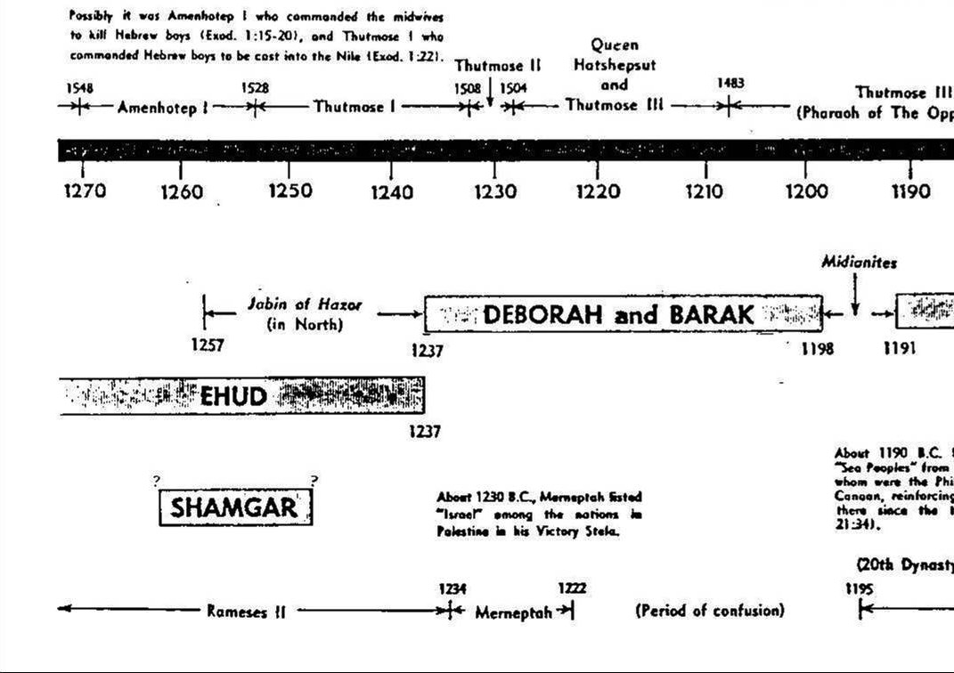
آباء و قضاة العهد القديم
65أ
لاحظ التداخلات

Slide 17
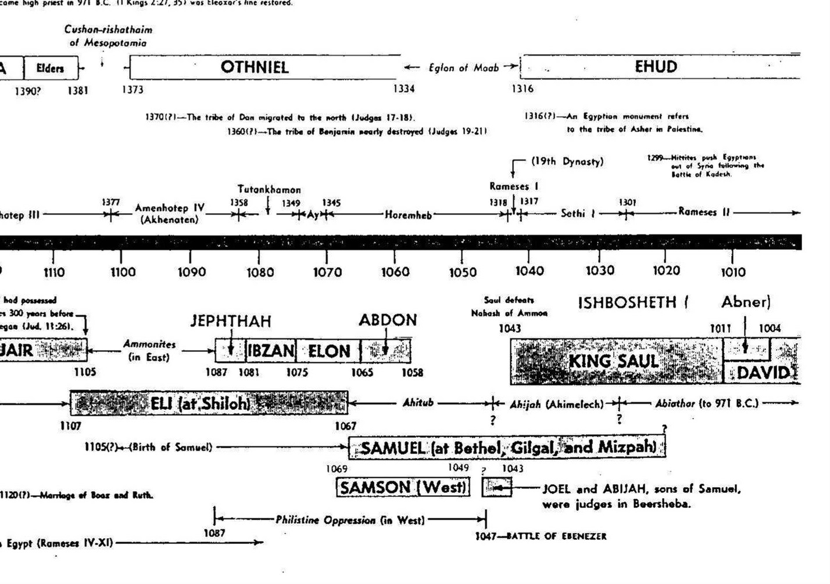
آباء و قضاة العهد القديم
65أ
لاحظ التداخلات

Slide 18
نتائج الإكتشافات
70آي
لا يوجد معلومات كتابية كافية لتحديد عدد السنوات الدقيق التي حكم فيها كل قاضي لوحده
السنوات التي قضاها إسرائيل تحت حكم الأعداء ليست مذكورة دائماً
مع ذلك فالكتاب المقدس دقيق في معلوماته التاريخية

Slide 19
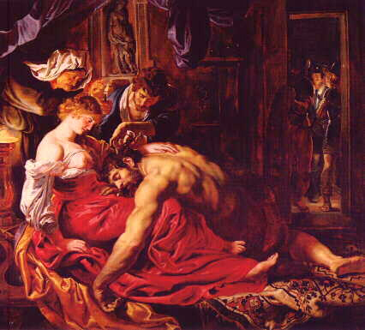
Samson's Weakness
قصة شمشون
ما هي نقطة ضعفه؟
هي؟
الشعر؟
القلب؟
"شمشون ... الرجل مع ضعفها" تشاك سويندول

Slide 20
Black

Slide 21


نقد العهد القديم at BibleStudyDownloads.org
أحصل على العرض التقديمي مجاناً
Notes:
OC Criticism (oc)

